Slide 1

OpenRefine
SOFTWARE ARCHITECTURE AND DESIGN
Group 7

Slide 2
Agenda
หัวข้อที่จะนำเสนอ
01
What is OpenRefine
02
Architecture
03
Quality Attribute
04
Design Pattern

Slide 3

OpenRefine คืออะไร ?

Slide 4
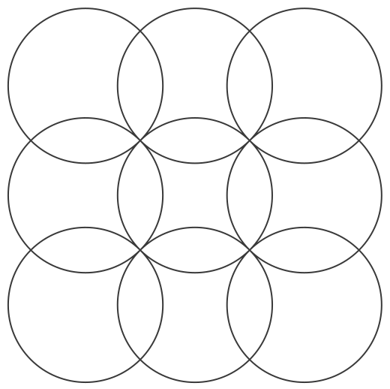
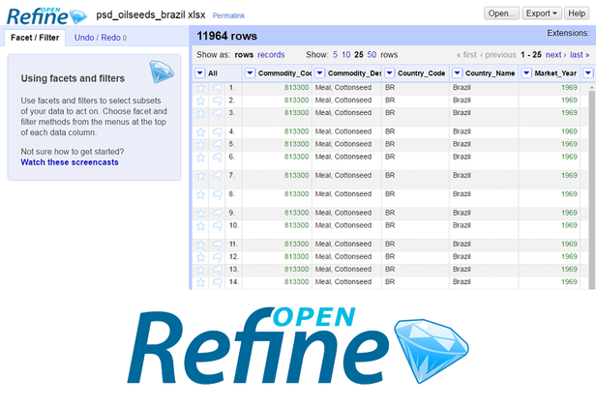
OpenRefine
คือโปรแกรม ( open-source ) ที่ใช้สำหรับจัดการข้อมูล , ทำความสะอาดข้อมูล , เปลี่ยนแปลงข้อมูลจากรูปแบบหนึ่งเป็นอีกรูปแบบหนึ่ง ซึ่งเรียกโดยทั่วไปว่า Data wrangling
ตัวโปรแกรมมีลักษณะคล้ายกับแอพลิเคชัน spreadsheet และสามารถจัดการกับรูปแบบไฟล์ spreadsheet เช่น csv ได้ แต่จะมีลักษณะเหมือนฐานข้อมูลมากกว่า
ก่อนหน้านี้ได้รับการพัฒนาโดย Google ( ภายใต้ชื่อ Google Refine )
https://openrefine.org/

Slide 5
Architecture

Slide 6

Architecture
Client - Server Architecture
OpenRefine เป็น Web application แต่ได้รับการออกแบบให้ทำงานบนเครื่อง โดยฝั่ง Server นั้น จะเป็นตัวจัดการสถานะของข้อมูล เช่น เก็บประวัติการเลิกทำ/ทำซ้ำ ( undo/redo ), กระบวนการที่ใช้เวลาทำงานนาน เป็นต้น ในขณะที่ฝั่ง Client จะเป็นตัวจัดการสถานะของส่วนที่เชื่อมต่อกับผู้ใช้ ( User Interface ) เช่น
การเลือกข้อมูล การแบ่งหน้า เป็นต้น และยังมีการเรียก ajax ( GET, POST ) เพราะเกิดการเปลี่ยนแปลงกับข้อมูลและมีการดึงข้อมูลและสถานะที่เกี่ยวข้องกับข้อมูลจากฝั่ง Server
https://docs.openrefine.org/technical-reference/architecture

Slide 7
Architecture
Pros
Architecture ดังกล่าว สามารถช่วยแยกการทำงานต่างๆออกจากกันได้ดี ( เช่น ข้อมูลกับ UI ) และยังมีการใช้เทคโนโลยีของ web ที่มีการใช้ทั่วไป ( เช่น HTML, CSS, JavaScript ) สำหรับการนำ features ของ UI มาใช้งาน และการใช้งานฝั่ง Server สามารถเรียกใช้ด้วยซอฟแวร์ third-party ได้โดยผ่าน GET, POST Operation ที่เป็นมาตรฐาน
Cons
ข้อเสียของสถาปัตยกรรม แบบ client-server คือ หากเซิร์ฟเวอร์หลักหยุดทำงาน สถาปัตยกรรมทั้งหมดจะหยุดชะงัก รวมถึงการดำเนินการมีค่าใช้จ่ายสูงเนื่องจากต้นทุนของเครื่องมือฮาร์ดแวร์และซอฟต์แวร์จำนวนมาก และหากมีผู้ใช้จำนวนมากเกินไปในเวลาเดียวกันอาจทำให้เกิดปัญหา traffic congestion ได้ง่าย
https://docs.openrefine.org/technical-reference/architecture

Slide 8
Quality Attributes

Slide 9
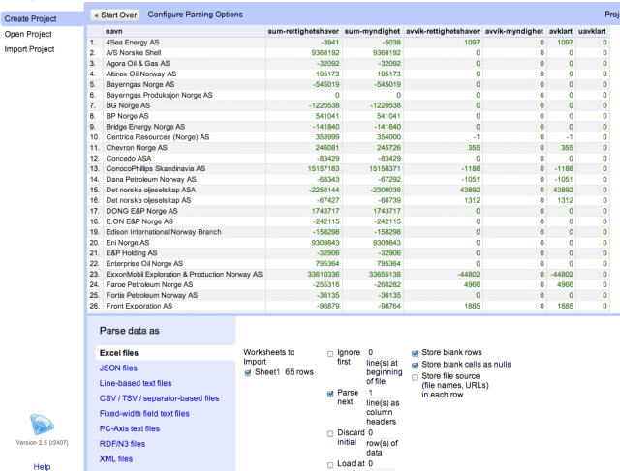
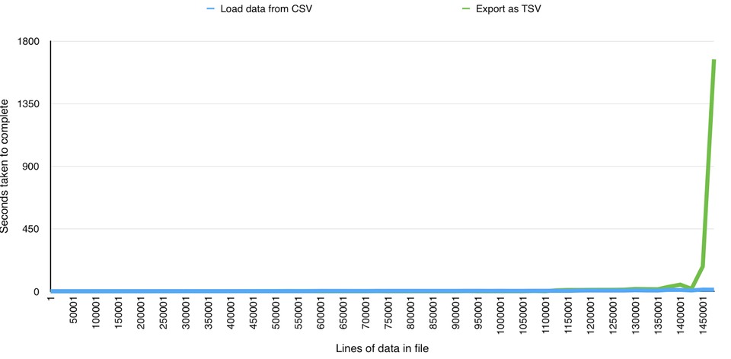
Performance
เนื่องจาก OpenRefine เป็นซอฟต์แวร์ที่ต้องจัดการกับข้อมูลต่าง ๆที่อาจมีขนาดที่ใหญ่ ซึ่งจำเป็นต้องมีประสิทธิภาพในการทำงานของฟังก์ชันต่าง ๆ ได้ดี ซึ่งจะส่งผลลบโดยตรงต่อประสบการณ์ใช้งานต่อผู้ใช้ หากตัวซอฟแวร์มีการใช้เวลามากในการประมวลผล
ข้อมูลอ้างอิงจาก : https://groups.google.com/g/openrefine/c/-loChQe4CNg

Slide 10
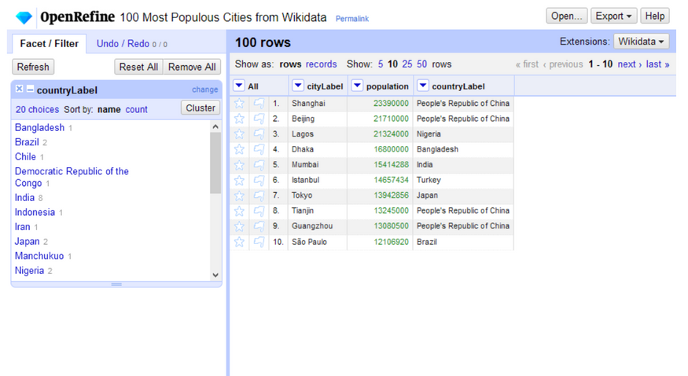
Interopability
OpenRefine สามารถขยายด้วยบริการเว็บและข้อมูลภายนอกได้
และจะเก็บข้อมูลของคุณเป็นส่วนตัวบนคอมพิวเตอร์ของคุณเสมอ จนกว่าคุณจะต้องการแบ่งปันหรือทำงานร่วมกัน ข้อมูลส่วนตัวของคุณจะไม่ออกจากคอมพิวเตอร์ของคุณเว้นแต่คุณต้องการ
OpenRefine สามารถใช้งานได้ทั้งบน Windows, Linux และ MacOS เพียงแต่วิธีใช้งานและคำสั่งต่างๆ จะต่างกันไม่มากเท่านั้น
จะเห็นได้ว่า OpenRefine มีการทำงานร่วมกับคอมพิวเตอร์และผู้ใช้ได้ดี และอำนวยความสะดวกให้กับผู้ใช้และคอมฯ มากขึ้นด้วย
หน้าจอหลัก โดยมีการเชื่อมต่อข้อมูล
กับ wikidata ซึ่งทำงานร่วมกัน
ข้อมูลอ้างอิงจาก : https://docs.openrefine.org/

Slide 11
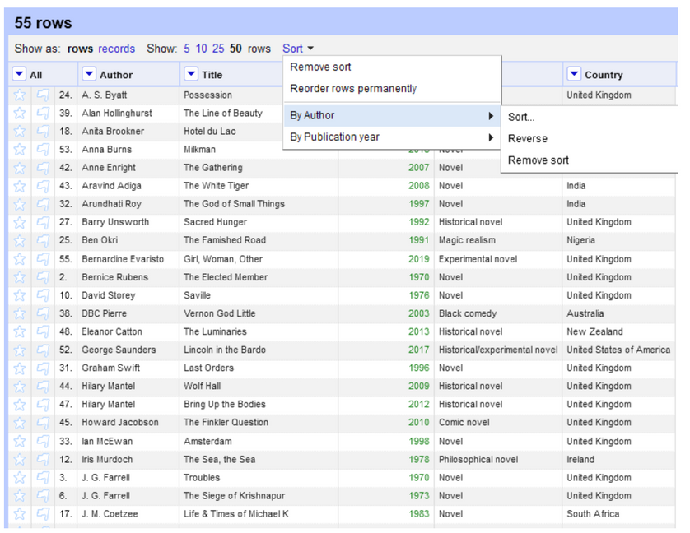
Availability
OpenRefine เป็นโปรแกรมที่สามารถโหลดข้อมูล จัดระเบียบ เพิ่ม ลด เปลี่ยน แก้ไขข้อมูลที่ไม่เป็นระเบียบ แปลง format ไฟล์ได้ แม้จะมีขนาดและจำนวนไฟล์ที่มากได้ โดยโปรเจคของ OpenRefine จะเป็นการนำเข้าข้อมูลที่มีอยู่ ทั้งจากไฟล์ในคอมพิวเตอร์ หรือไฟล์ใน server นอกจากนี้ยังสามารถขยายด้วยบริการเว็บและข้อมูลภายนอกได้ด้วย
OpenRefine สามารถใช้งานโดยไม่ต้องเชื่อมต่ออินเตอร์เน็ตในการใช้งาน ยกเว้นตอน import ข้อมูลจาก web browser โปรแกรมจึงพร้อมใช้งานได้ตลอด
ตัวอย่างหน้าจอ ในการจัดข้อมูลที่
import เข้ามาในโปรแกรม
ข้อมูลอ้างอิงจาก : https://docs.openrefine.org/

Slide 12
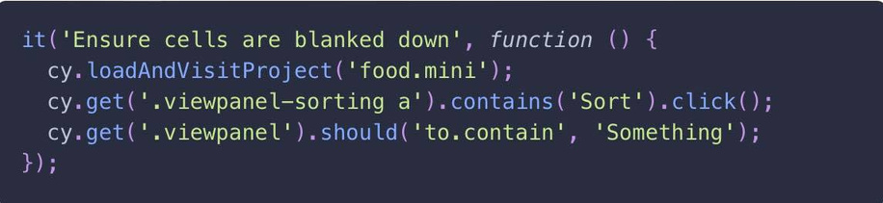
Testability
OpenRefine interface ได้รับการทดสอบด้วย Cypress framework
การทดสอบจะดำเนินการยืนยันโดยใช้เบราว์เซอร์จริง เช่นเดียวกับที่ผู้ใช้จริงจะใช้ซอฟต์แวร์
สามารถเรียกใช้โดย
ใช้ Cypress test runner
(development mode)
ใช้ command line (CI/CD mode)
แนวทางการทดสอบ
cy.wait ควรใช้ในสถานการณ์ทางเลือกสุดท้าย ถือเป็นการปฏิบัติที่ไม่ดี แม้บางครั้งไม่มีทางเลือกอื่น
การทดสอบควรแยกออกจากกัน ทางที่ดีควรลองใช้ฟีเจอร์อย่างใดอย่างหนึงในขณะนั้น
การทดสอบควรเริ่มต้นด้วยโครงการใหม่
ชื่อของไฟล์ควรสะท้อนองค์กร OpenRefine UI
Testability
การทดสอบทั่วไป
การทดสอบ OpenRefine ทั่วไปเริ่มต้นด้วยรหัสต่อไปนี้
การทดสอบด้วยภาพ
การทดสอบด้วยภาพเป็นวิธีการทดสอบโดยการเปรียบเทียบภาพ ภาพหน้าจออ้างอิงจะถูกถ่ายในครั้งแรกที่การทดสอบทำงาน และการเรียกใช้ในครั้งต่อๆ ไปจะเปรียบเทียบภาพหน้าจอใหม่กับข้อมูลอ้างอิงที่ระดับพิกเซล
การทดสอบรูปภาพที่สร้างโดยแบ็กเอนด์ OpenRefine (เช่น แผนภาพกระจาย)
ภาพหน้าจออ้างอิง ถูกเก็บไว้ใน /cypress/snapshots และสามารถถ่ายสแนปชอตสำหรับทั้งหน้าหรือเพียงส่วนเดียวของหน้าก็ได้
ข้อมูลอ้างอิงจาก : https://docs.openrefine.org/

Slide 13
Design Patterns

Slide 14
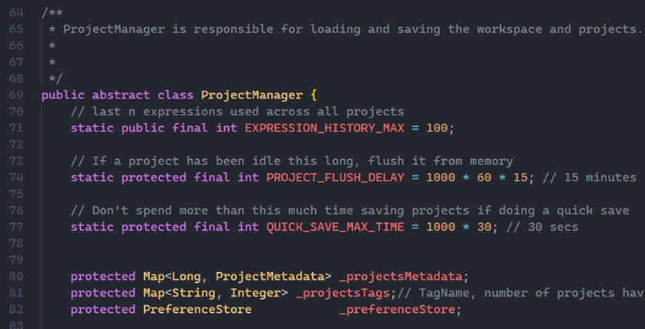
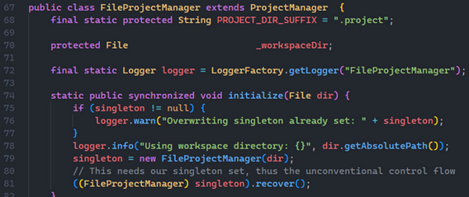
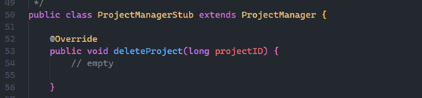
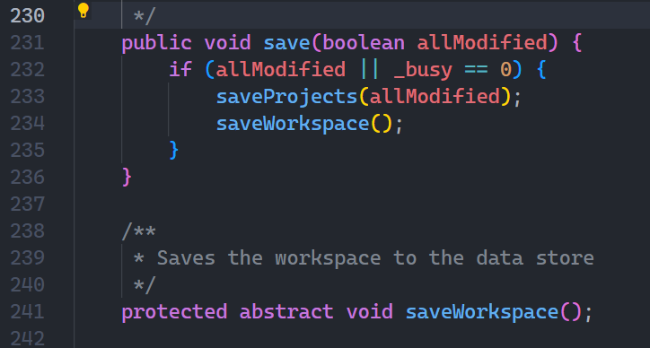
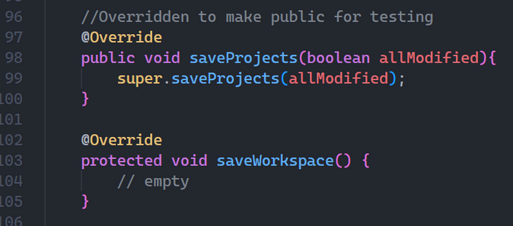
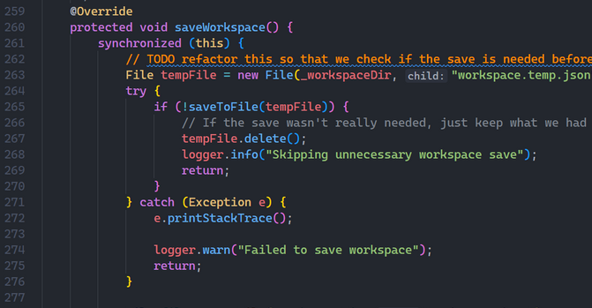
TemplateMethod
ProjectManager.java
FileProjectManager.java
ProjectManagerStub.java
OpenRefine-3.5.0\main\src\com\google\refine\ProjectManager.java
OpenRefine-3.5.0\main\tests\server\src\com\google\refine\ProjectManagerStub.java
OpenRefine-3.5.0\main\src\com\google\refine\io\FileProjectManager.java

Slide 15
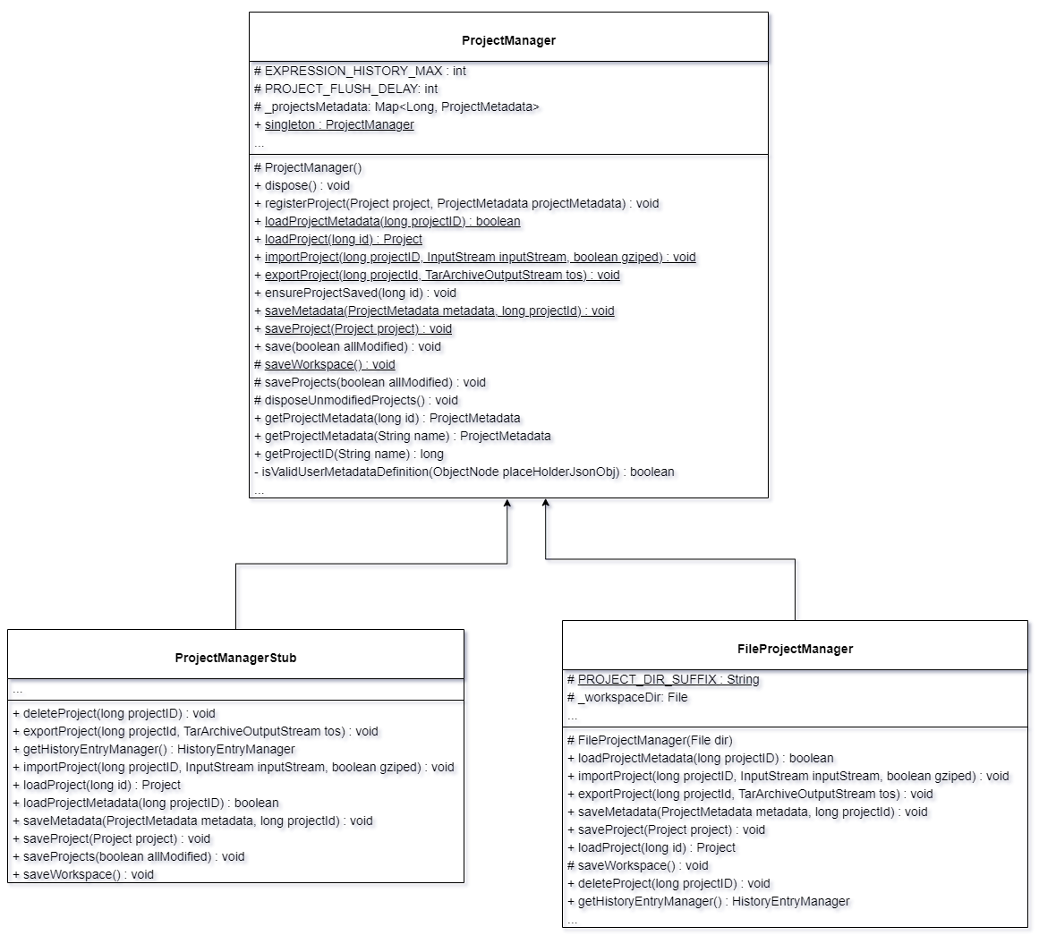
TemplateMethod
OpenRefine-3.5.0\main\src\com\google\refine\ProjectManager.java
OpenRefine-3.5.0\main\tests\server\src\com\google\refine\ProjectManagerStub.java
OpenRefine-3.5.0\main\src\com\google\refine\io\FileProjectManager.java

Slide 16
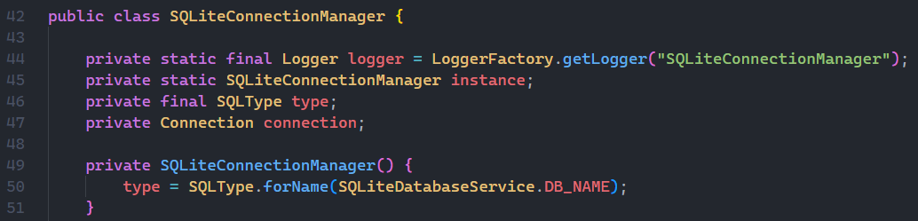
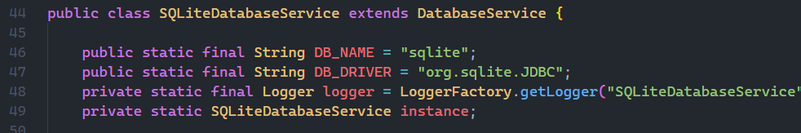
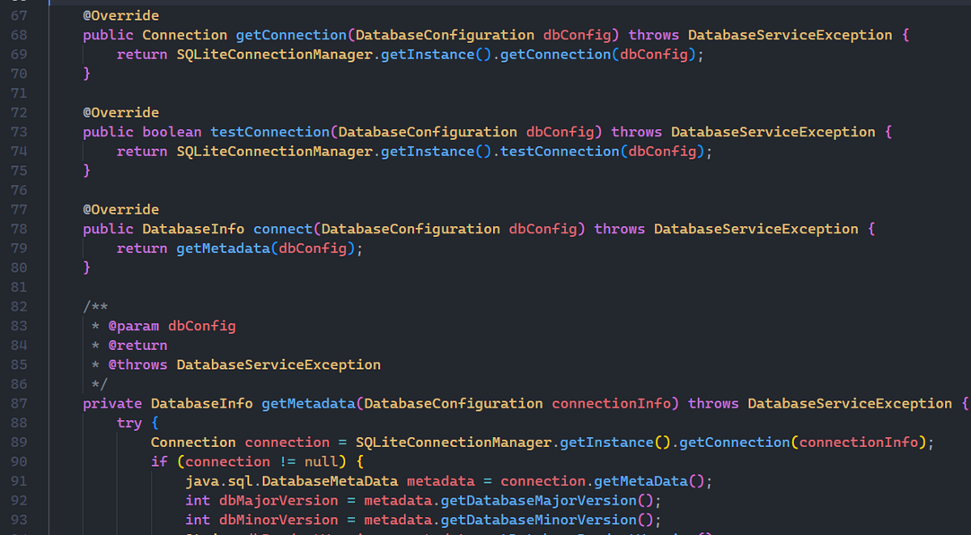
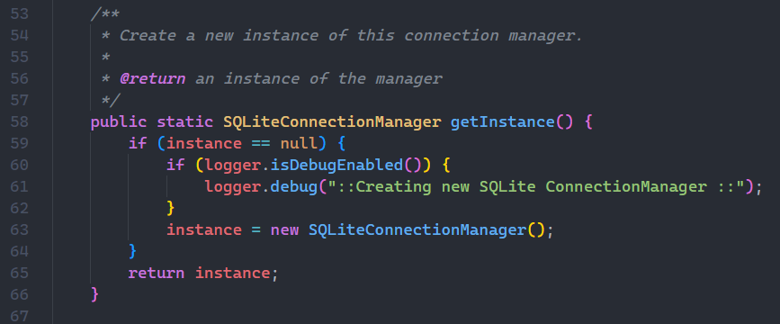
Singleton
SQLiteConnectionManager.java
SQLiteDatabaseService.java
OpenRefine-3.5.0\extensions\database\src\com\google\refine\extension\database\sqlite\SQLiteConnectionManager.java
OpenRefine-3.5.0\extensions\database\src\com\google\refine\extension\database\sqlite\SQLiteDatabaseService.java

Slide 17
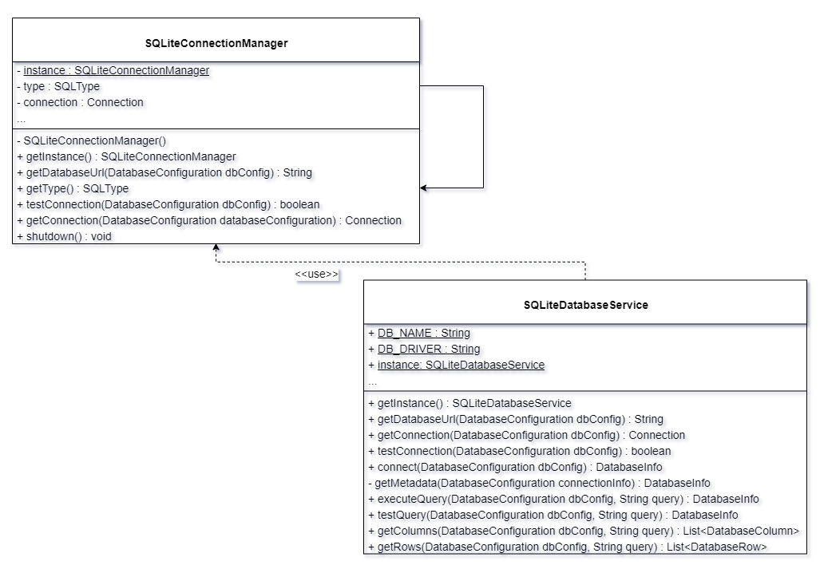
Singleton
OpenRefine-3.5.0\extensions\database\src\com\google\refine\extension\database\sqlite\SQLiteConnectionManager.java
OpenRefine-3.5.0\extensions\database\src\com\google\refine\extension\database\sqlite\SQLiteDatabaseService.java

Slide 18
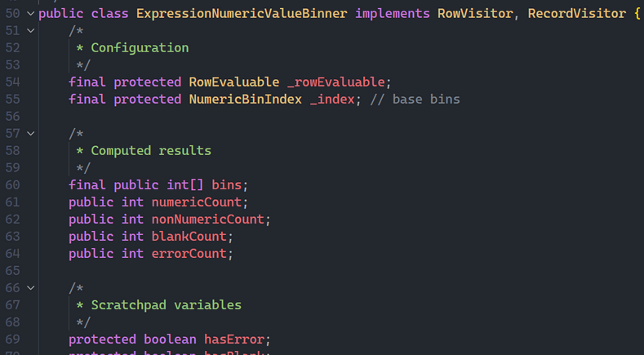
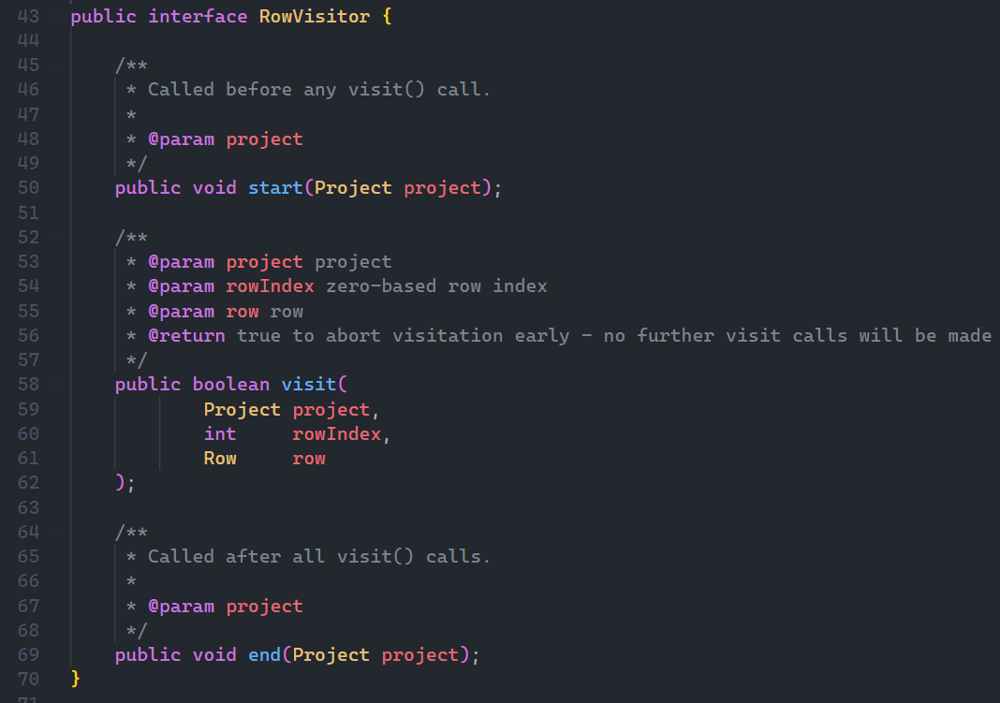
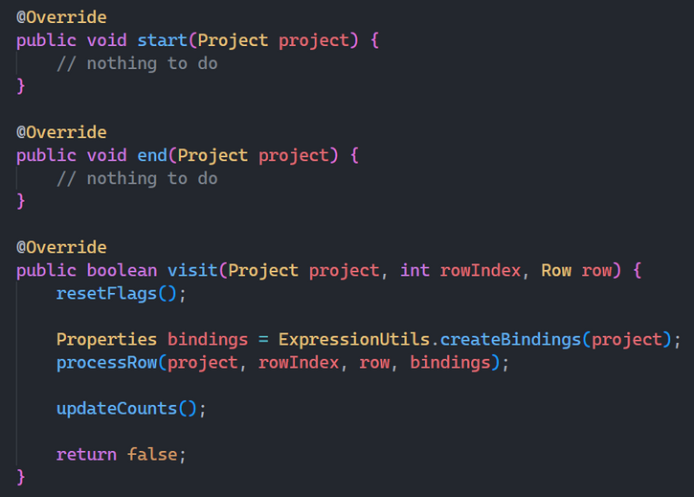
Visitor
ExpressionNumericValueBinner.java
RowVisitor.java
OpenRefine-3.5.0\main\src\com\google\refine\browsing\RowVisitor.java
OpenRefine-3.5.0\main\src\com\google\refine\browsing\util\ExpressionNumericValueBinner.java

Slide 19
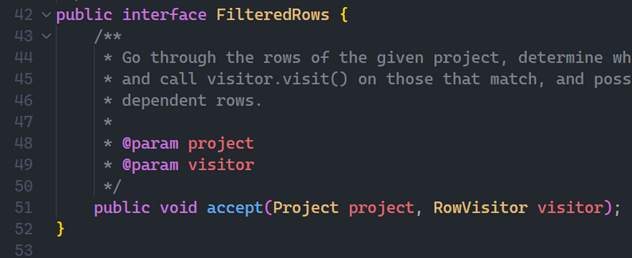
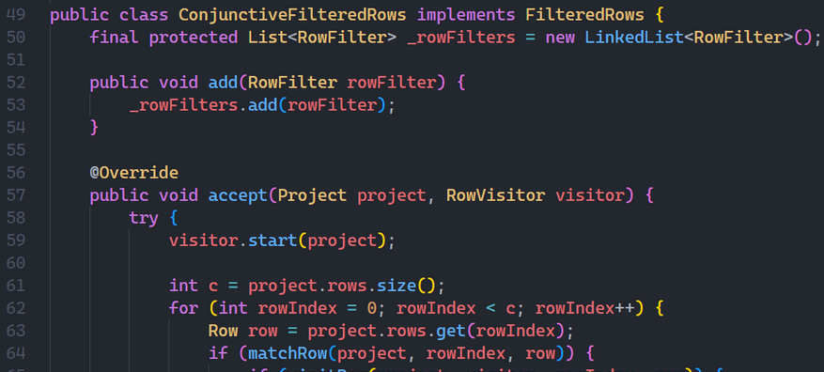
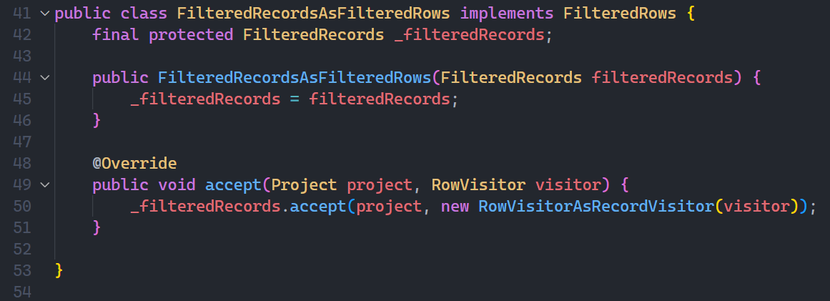
Visitor
FilteredRows.java
ConjunctiveFilteredRows.java
FilteredRecordsAsFilteredRows.java
OpenRefine-3.5.0\main\src\com\google\refine\browsing\FilteredRows.java
OpenRefine-3.5.0\main\src\com\google\refine\browsing\util\ConjunctiveFilteredRows.java
OpenRefine-3.5.0\main\src\com\google\refine\browsing\util\FilteredRecordsAsFilteredRows.java

Slide 20
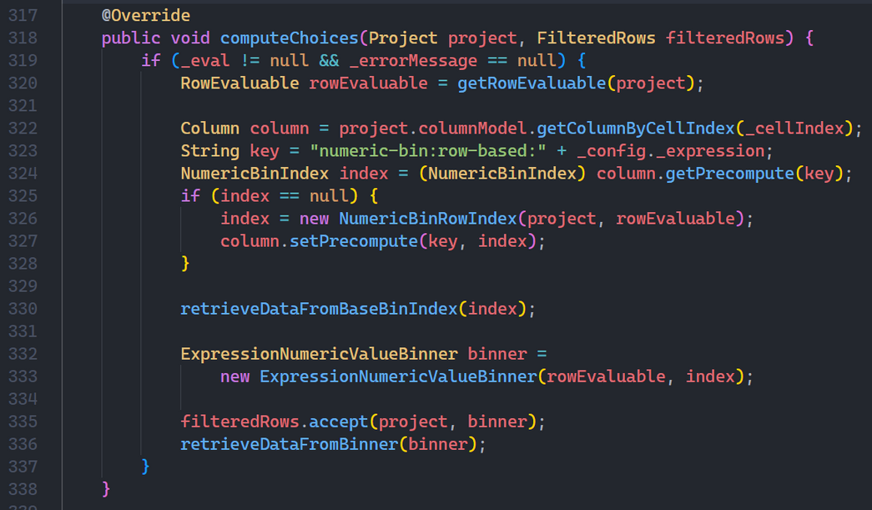
Visitor
RangeFacet.java
OpenRefine-3.5.0\main\src\com\google\refine\browsing\facets\RangeFacet.java

Slide 21
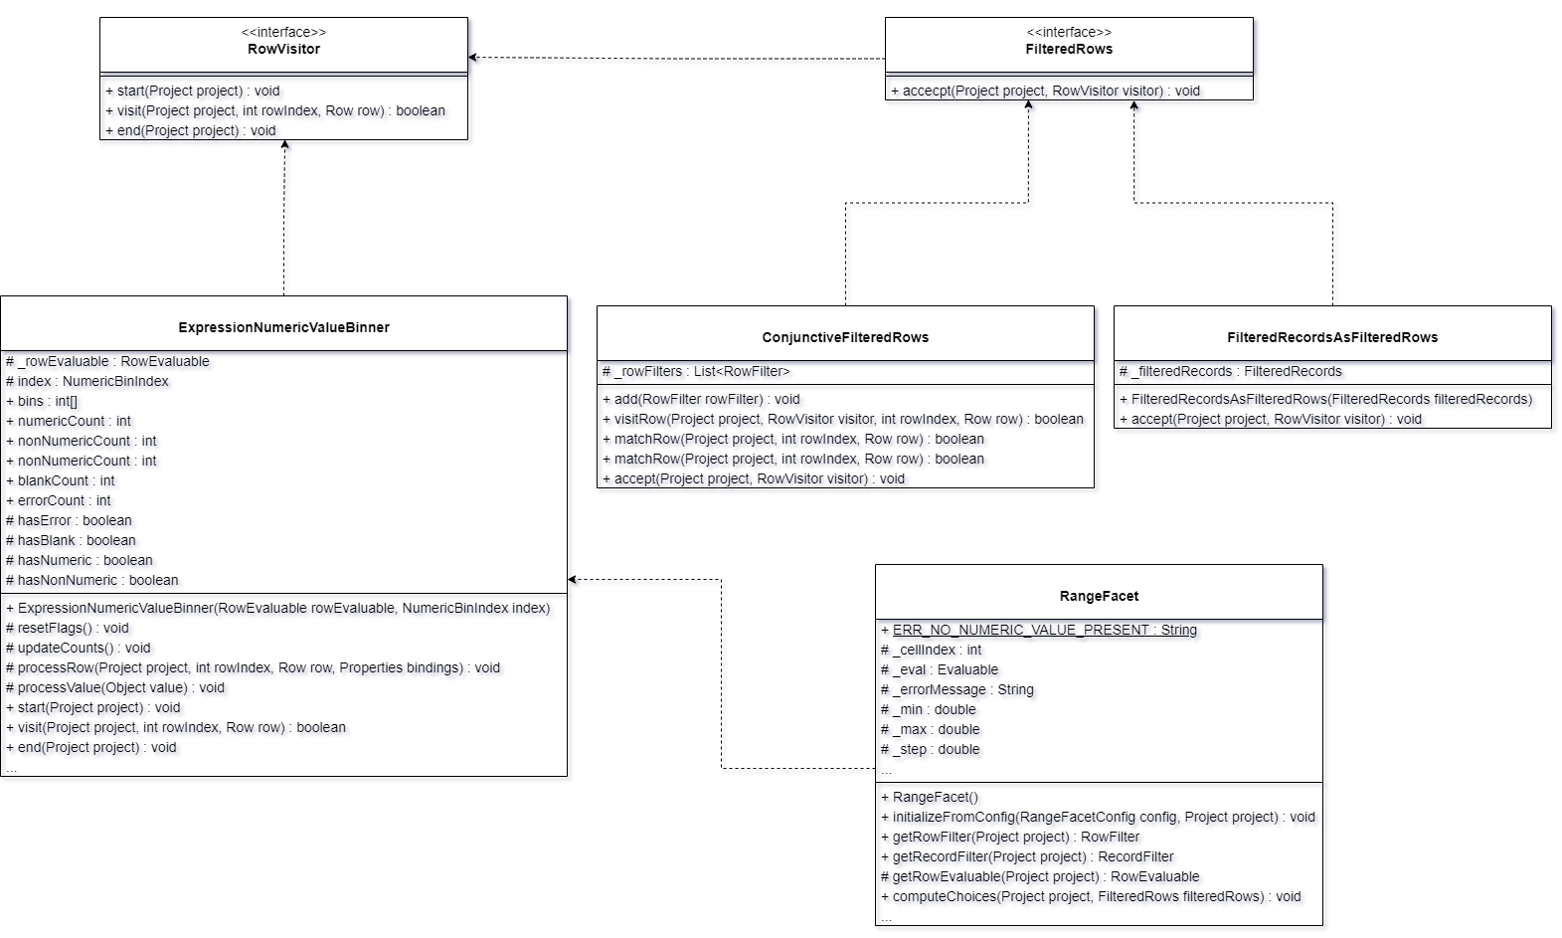
Visitor
OpenRefine-3.5.0\main\src\com\google\refine\browsing\facets\RangeFacet.java
OpenRefine-3.5.0\main\src\com\google\refine\browsing\util\ConjunctiveFilteredRows.java
OpenRefine-3.5.0\main\src\com\google\refine\browsing\util\ExpressionNumericValueBinner.java
OpenRefine-3.5.0\main\src\com\google\refine\browsing\FilteredRows.java
OpenRefine-3.5.0\main\src\com\google\refine\browsing\RowVisitor.java
OpenRefine-3.5.0\main\src\com\google\refine\browsing\util\FilteredRecordsAsFilteredRows.java

Slide 22
Team members
62010052 กันต์ มากทรัพย์สิน
Group 7 - OpenRefine (v 3.5.0)
62010243 ณพวัฒน์ คำยอด
62010309 ตาณ ชัยวงศ์ศรีอรุณ
62010355 ธนพล คำเพราะ
62010404 ธรรมนูญ กิจเลิศไพโรจน์
62010462 นภาพร ตั้งใจ

